Slide 1
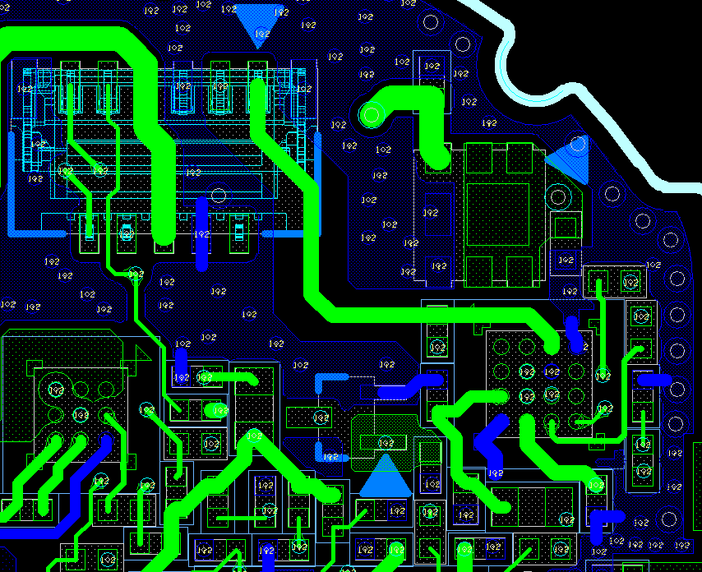
MB TOP

Slide 2
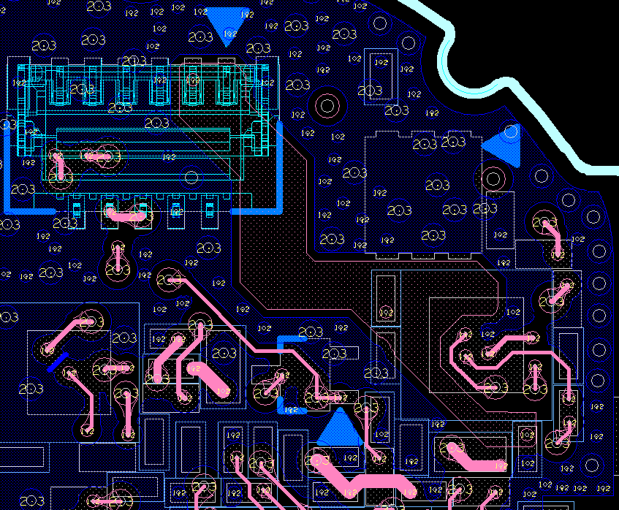
MB Layer 2

Slide 3
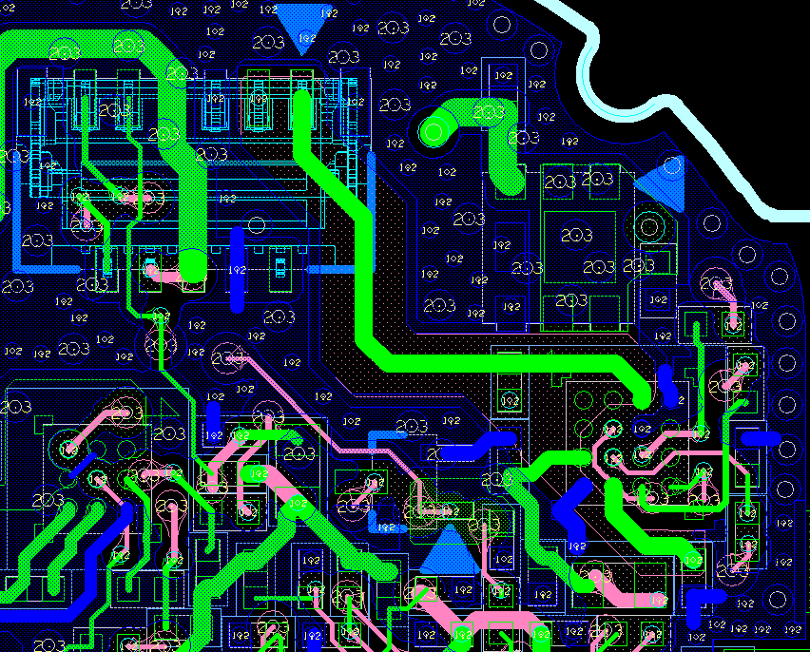
MB TOP+Layer 2

Slide 4
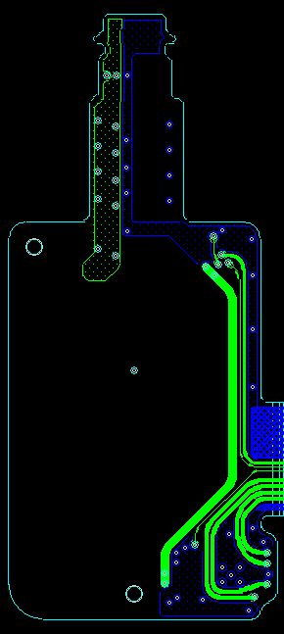
FPC TOP

Slide 5
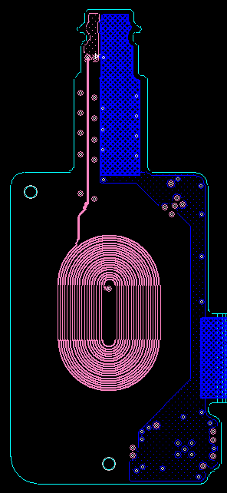
FPC Layer 2

Slide 6
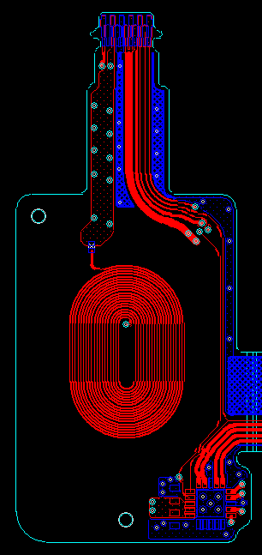
FPC Layer 3

Slide 7
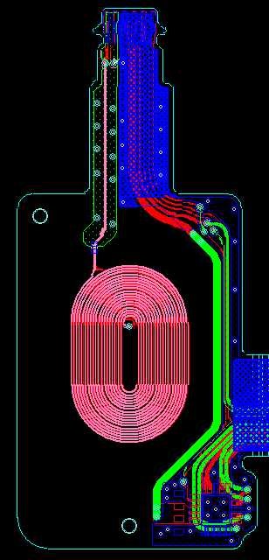
FPC TOP + Layer 2 + Layer 3

